Slide 1
“Міжнародні жіночі рухи”
Презентацію підготувала
Учениця 10-б класу
Бурлака Анна

Slide 2
Передумови та причини створення міжнародного жіночого руху
Роль жінки як гарної господарки будинку завжди займала одне з найважливіших місць у структурі ідеалу жіночності. Переломним століттям уважається XVII, коли порушуються звичні підвалини суспільства, але в той же час досить ще міцні старі канони, відбувається активне звільнення від догматів церкви. Починаючи з 30-х років ХIХ століття жіночий рух починає набирати подих. Імпульсом до його розвитку стає промислова революція, що буквально підриває традиційний уклад життя в Західній Європі. Модернізація цього укладу супроводжується розвитком великої промисловості, ростом міст, руйнуванням дрібних сільських господарств. А разом із цим - руйнуванням колишнього укладу сімейного життя, кризою відносин між чоловіком і жінкою. Дві обставини зробили нищівний вплив на традиційні сімейні відносини - масове залучення жінок у суспільне виробництво й поступове встановлення контролю над народжуваністю.
Нове велике промислове виробництво усе ширше використовує дешеву жіночу робочу силу. Під впливом промислової революції масова жіноча праця в суспільному виробництві перетворюється у факт соціального життя. Колективними зусиллями жінки домагалися рівної оплати за рівний із чоловіками праця, вимагали доступу до тих професій, до яких їх прагнули не підпустити й т.д. Жінки, які працювали, починали усвідомлювати, що в них є свої особливі соціальні, цивільні, політичні інтереси й що їх необхідно відстоювати. Становлення й зміцнення жіночого руху йде із середині ХIХ століття. До початку ХХ століття жіночий рух перетворюється в масове, багатоскладне. У його руслі активно діють суфражистки, що домагаються поширення на жінок норм загального виборчого права; соціалістки, стурбовані визнанням права жінок на працю, на його справедливу оплату, на участь нарівні із чоловіками в профспілкових організаціях; радикальні феміністки, що пропагують ідеї свідомого материнства й контролю над народжуваністю. А поряд з ними - жіночі благодійні суспільства всіх видів і типів, включаючи християнські жіночі організації.
Емансипа́ція жінки — звільнення від залежності від чоловіка, скасування обмежень, зрівняння у правах.

Slide 3
Основні жіночі рухи
Суфражизм
Фемінізм

Slide 4
Суфражизм
Суфражизм (від англ. suffrage — право голосу)—термін, що позначає рух за надання жінкам однакових з чоловіками виборчих прав, взагалі, за право брати участь у політичному житті.
Суфражистки вірили, що, маючи легальну можливість голосувати на виборах, жінки незабаром звільняться від всіх інших форм дискримінації. Основною соціальною базою суфражистського руху був середній клас (інтелігенція й буржуазія - у Росії, що давало підставу називати його також «буржуазним» фемінізмом на відміну від «пролетарського» жіночого руху як складової частини робочого руху за соціалізм). На початку XX ст. (в 1904 р.) суфражистські організації США, Канади, Великобританії, Німеччини, Нідерландів, Норвегії й Швеції об'єдналися в Міжнародний союз за жіночу рівноправність, що уже в 1911 р. нараховував двадцять чотири національні асоціації. Всеросійський союз рівноправності жінок в 1905 р. був запрошений приєднатися до Міжнародного союзу, і в 1906 р. делегація російських суфражисток брала участь у роботі III конгресу жінок у Копенгагені. У всіх країнах - учасницях Союзу щорічно проводилися тисячі мітингів, мільйони листівок про безправне положення жінок поширювалися в самі віддалені куточки земної кулі. Беручи участь в «становленні нового порядку» на початку нового століття, жінки вимагали права голосу, надавали цьому "винятково важливе значення й «на менше не згодні».

Slide 5
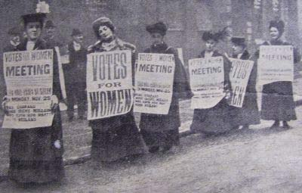
Жінки-суфражистки

Slide 6
Суфражизм в США
У США рух жінок-суфражисток почалося з конференції в містечку Сенека Фоллз в 1848 р., на яку зібралися більше 200 жінок і близько 40 чоловіків з найближчих сіл і городків. Конференція заявила про необхідність повноправного громадянства жінок: жінка не тільки мати, але й самостійна особистість, і її відносини з державою повинні бути прямими, а не опосередкованими через чоловіка або дітей. Учасники конференції прийняли Декларацію Почуттів, документ, що нагадував Декларацію про незалежність, прийняту в роки Американської революції кінця XVIII століття, що оголосила волю й рівноправність громадян. Декларація Почуттів заявляла про права жінок і необхідності організованої боротьби за ці права. В 1869 р. Сюзен Б. Энтоні організувала Національну асоціацію за виборчі права жінок, і в тому ж році штат Вайомінг надав право голосу жінкам; в 1893р. за його прикладом пішов штат Колорадо, в 1896р. - штати Айдахо і Юта. Але боротьба американських жінок за загальногромадянське право голосу тривала більше 70 років: лише в 1920 р. вони знайшли це право.

Slide 7
Суфражизм у Великобританії
У Великобританії рух за права жінок пов'язане з ім'ям знаменитого філософа Джона Стюарта Мілля, що в 1867 році виступив в англійському парламенті з петицією на користь виборчих прав для жінок. Його книга «Підпорядкованість жінок» (1869), написана в співавторстві з його дружиною Гаррієт Тейлор, уважається класичним ліберальним добутком у захист прав жінок. В 1867 р. Лідія Бекер організувала першу суфражистську організацію - Національне суспільство за виборчі права жінок. З 1890 р. її лідером була Мілісент Фосетт. В 1903 р. організується Жіночий соціально-політичний союз із новим лідером Еммелін Пенкхерст, яка ввійшла в історію фемінізму як організатор досить войовничих виступів жінок за свої виборчі права. Суфражистки застосовували тактикові конструкцій, влаштовували вуличні маніфестації, свідомо порушували громадський порядок, намагаючись у такий спосіб привернути увагу громадськості й влади до проблеми виборчих прав для жінок. Ці права англійки одержали обмежено в 1918 р., а в повному обсязі - в 1928 році.

Slide 8
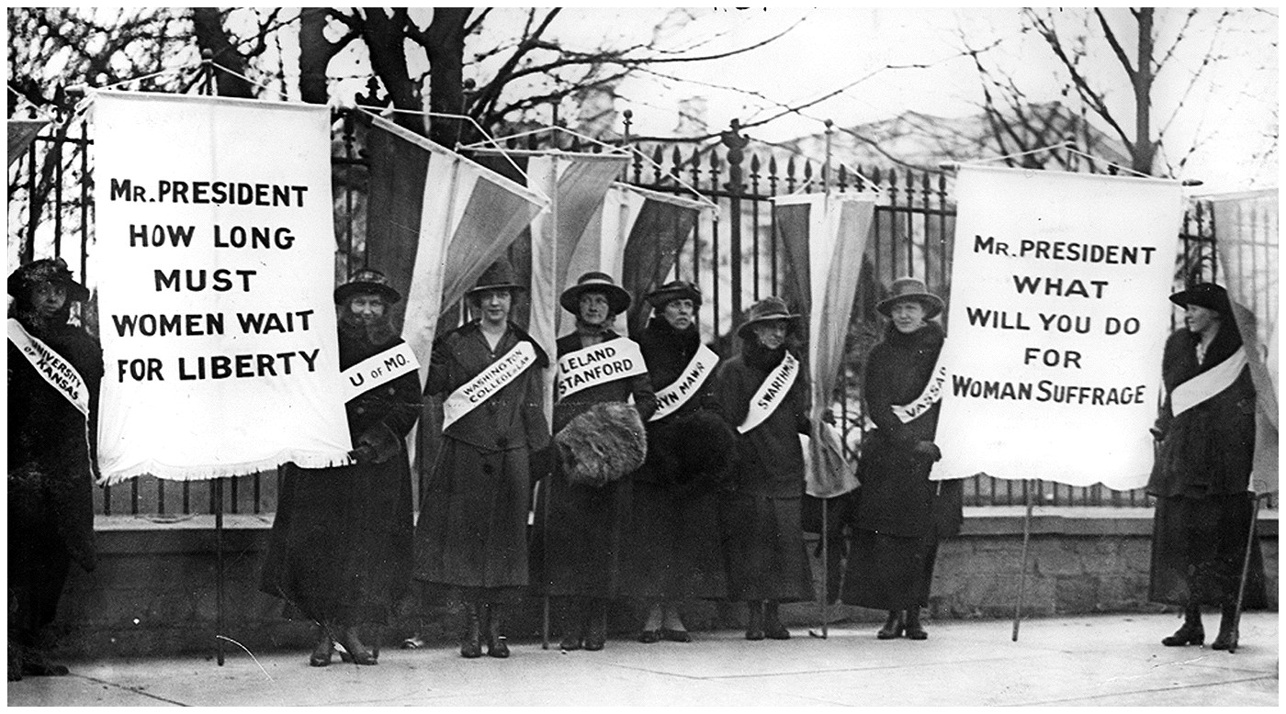
Суфражистки біля Білого дому, 1917 р.

Slide 9
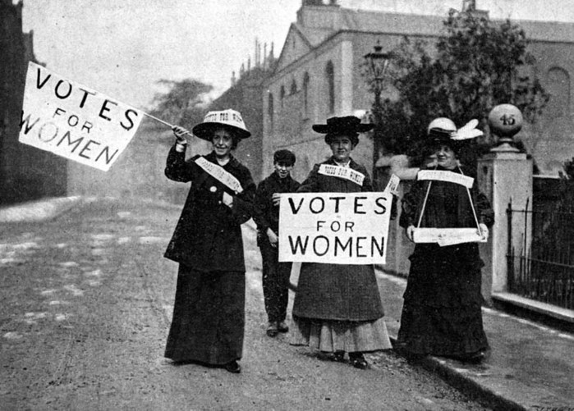

Slide 10
Суфражизм в Росії
Якщо в США й Великобританії боротьба суфражисток була, незважаючи на добре організовані й досить масові жіночі рухи, дуже тривалою й безуспішною аж до 20-х рр. XX сторіччя, то в Росії зложилася інша ситуація. Вимога надання жінкам права обирати й бути обраними стало звучати тут на початку XX ст. Воно було включено в програми деяких політичних партій. Раніше інших, в 1903 р., вимога рівноправності жінок включила у свою програму російська соціал-демократична робітнича партія (більшовики й меншовики); до кінця 1905 р. питання про рівноправність включали також програми кадетів і есерів. Жінки очікували громадянського визнання в роки першої російської революції 1905-1907 р., але Маніфест 17 жовтня проголосив певні цивільні й політичні права й свободи тільки чоловікам (повторилася ситуація й Американської, і Французької революцій, коли жінок виключали з категорії громадян).

Slide 11
Фемінізм
Феміні́зм являє собою набір рухів та ідеологій, спрямованих на визначення, створення і захист рівних політичних, економічних і соціальних прав жінок. Це включає в себе прагнення до встановлення рівних можливостей для жінок у сфері освіти та зайнятості. Феміністка або фемініст це людина, яка є адвокатом або прихильником прав рівності жінок.
Є декілька визначень поняття «фемінізм»:
Соціально-політична теорія, в якій аналізують гноблення жінок та перевагу чоловіків в історичному минулому і сьогоденні, а також осмислюють шляхи подолання чоловічої переваги над жінками.
Широкий соціальний рух за рівність прав і можливостей для жінок, що протистоїть соціальній системі, в якій положення людей різних статей нерівноправне.
Ідеологія, що протистоїть усім теоріям і діям жінконенависництва.
Філософська концепція соціокультурного розвитку, альтернативна до існуючої європейської традиції, яка виявляє зверхність до жіночого соціального досвіду в уявленнях про світ і суспільство.

Slide 12
Фемінізм
Анархо-фемінізм
Ліберальний
Соціалістичний
Радикальний
Психоаналітичний
Постмодерністський

Slide 13
Фемінізм «першої хвилі»
Анархо-фемінізм
Своєрідною течією у фемінізмі початку 20 ст були анархо-феміністські організації. Теоретиком анархо-фемінізму вважається американка Ема Голдман («Червона Ема»), яка вважала, що жінку визволяє не право голосу або право вибору роботи, а особиста самостійність, психологічна незалежність і свобода від норм «загальноприйнятої моральності». Анархістська критика Е. Голдман поширювалася на сім'ю і материнство: їх вона вважала основними обмежувачами сексуальної свободи жінки. Тому анархо-фемінізм — напрямок фемінізму, який проголошує боротьбу з нормами загальноприйнятої моральності та інститутом сім'ї, які є основними засобами обмеження свободи жінки.[6]
У період Першої світової війни 1914–1918 феміністськї організації всюди припинили свою діяльність. Більшість лідерів суфражизму підтримували свої уряди. Феміністки в соціал-демократичних партіях готувалися до соціального перевороту. Невелика частина пацифістськи настроєних жінок з обох воюючих сторін утворила в 1915 «Жіночу міжнародну лігу за мир і свободу» (існує і зараз).

Slide 14
Фемінізми «другої хвилі»
Ліберальний фемінізм
Марксистський і соціалістичний фемінізм
Радикальний фемінізм
Психоаналітичний фемінізм
Постмодерністський фемінізм

Slide 15

Символ феміністичного руху

Slide 16
Висновок
Отже, підводячи підсумок, необхідно відзначити, що період кінця ХІХ – першої половини ХХ століття є надзвичайно важливим в історії розвитку феміністичного та жіночого руху як в усьому світі, так і в Україні. До кінця першої половини ХХ століття, головним чином, після закінчення Першої та Другої світових воєн в більшості країн світу жінкам було надано виборче право і визнана рівноправність жінок перед чоловіками. Знаходження жінками загальногромадянського права голосу та визнання їх громадянками держави означало радикальний прорив в ідеології «природного підпорядкування» жінок і чоловічої переваги.

